Slide 1
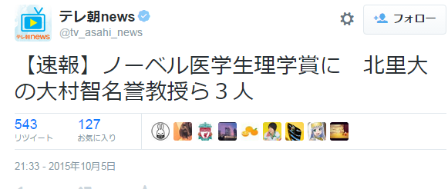
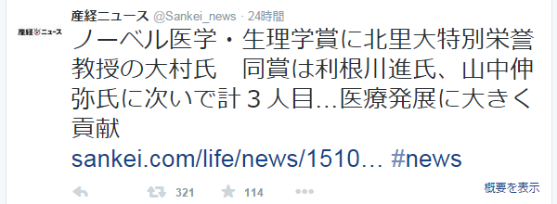
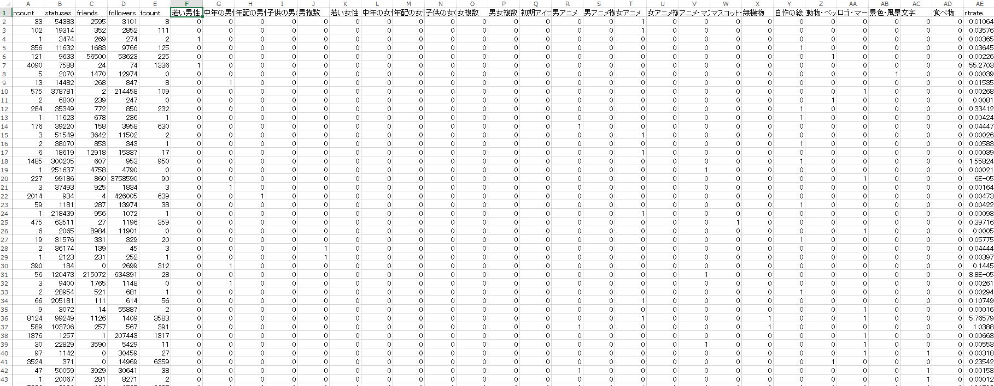
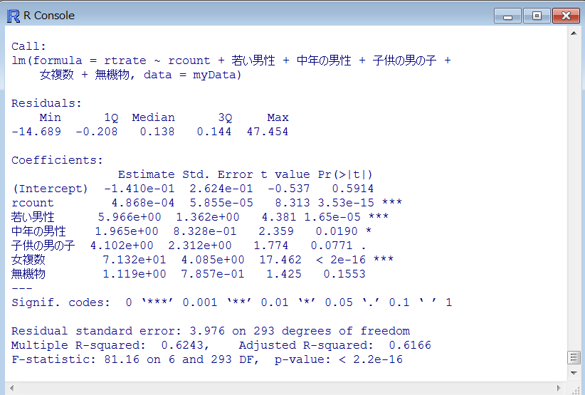
Twitterにおけるユーザプロフィールと拡散力の関係分析
矢吹研究室 1142016 井上 乃祐
はじめに
Twitterとは・・・2006年に開始したソーシャルネットワーキングサービスである月当たりの
アクティブユーザーは3億人といわれ1日当たりの投稿数は5億ツイートされている
と言われている。
リツイートとは・・・他人のツイートを再びツイートするということである。自分のタイムラインに流れ
てきたツイートをリツイートすると、自分のフォロワーのタイムラインに流れます。
フォロワーが更にリツイートすれば爆発的にツイートが広まることもある
研究概要
似たような内容でもリツイート率に違いがある。リツイートされる割合の違いがアイコンにあるのではないか
研究方法Ⅰ
研究方法Ⅱ
①VirtualBoxのダウンロード、及びインストール
②Ubuntuのダウンロード、及びVirtualBox上でインストール
③PythonとTweepyのインストール
④Streaming APIを用いるプログラムの実行
①自分のタイムラインに流れてくるリツイートされたデータStreamingAPIを用いて収集する。
②①であつめたリツイートされたデータのアイコンを自分が決めた要素で分類する
③目的変数をRT数/フォロワー数、説明変数を②で決めた要素数とし、重回帰分析をする
進捗状況
・新しくStreaming APIを使うための環境を整えた
・課題研究ではタグの数が少なく、正確な分析だとはいえなかったため、新しくタグをいくつか考えた
課題研究での分析
今後の予定
・課題研究では矢吹先生のタイムラインからリツイートを集めていたが、これからは自分のタイムラインだけでなく、研究室のメンバーからの協力を仰ぐ。
・Streaming APIの理解を深め、より効率的にデータを集める。
課題研究での結果

